Slide 1

Trilha – Segurança
Wanderley Caloni
Sócio-Desenvolvedor da

Slide 2
Como Não Desenvolver Pôquer Online ou Como Explorar a Pseudo-Aleatoriedade

Slide 3


Quem sou eu? OMG!
Segurança da Informação
  Sistema de Controle de Usuários e Aplicações
  Criptografia de Discos

Slide 4


Quem sou eu? OMG!
Análise de Trojans
  Engenharia Reversa
  Crash Dump Analysis

Slide 5


Quem sou eu? OMG!
Mercado Financeiro
  Alto Desempenho
  Análise de Risco

Slide 6
Quem sou eu? OMG!
Mercado Financeiro
  Alto Desempenho
  Análise de Risco
  Algoritmos
  Cotações
  Mobile

Slide 7

Quem sou eu? OMG!

Slide 8

Quem sou eu? OMG!

Slide 9

Quem sou eu? OMG!

Slide 10

Pôquer Online

Slide 11
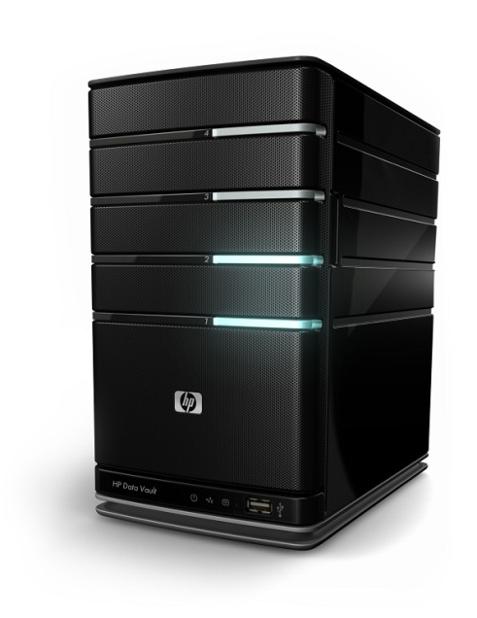
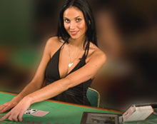
Pôquer Online

Slide 12
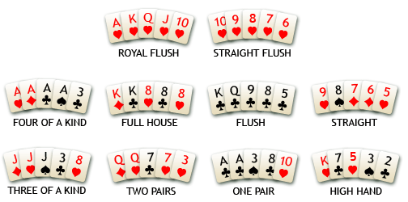
Explicar regras básicas

Slide 13
Explicar regras básicas
Número de cartas: 52
  Combinações: 52! = 8x10⁶⁷

Slide 14
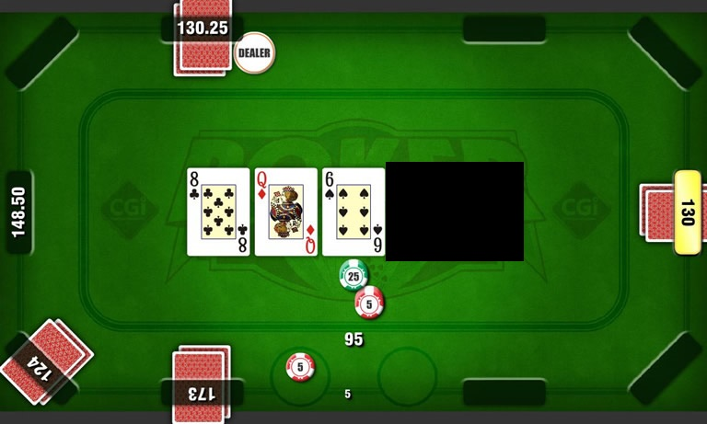
Explicar regras básicas

Slide 15
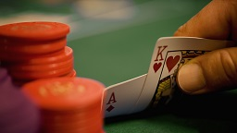
Explicar regras básicas

Slide 16
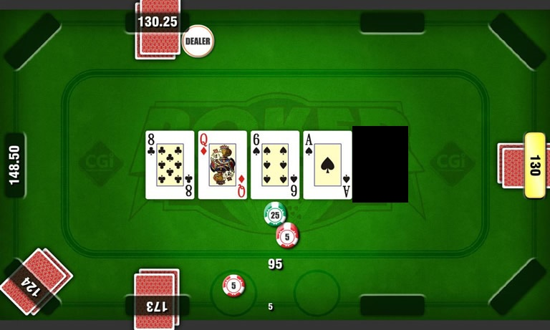
Explicar regras básicas

Slide 17
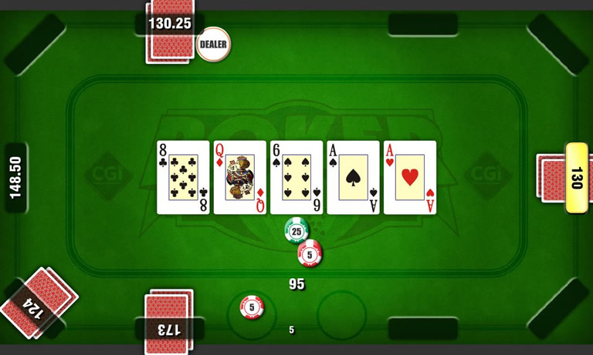
Explicar regras básicas

Slide 18
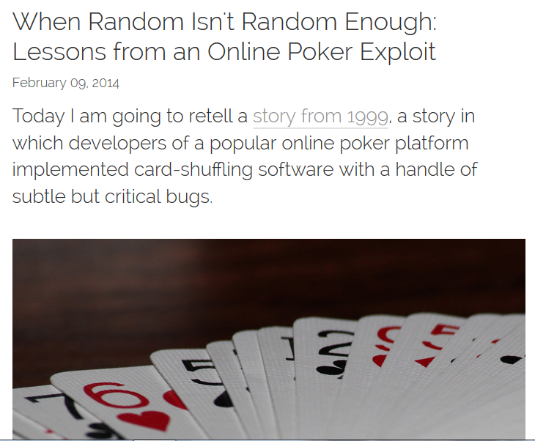
Chupinhado Inspirado por:

Slide 19
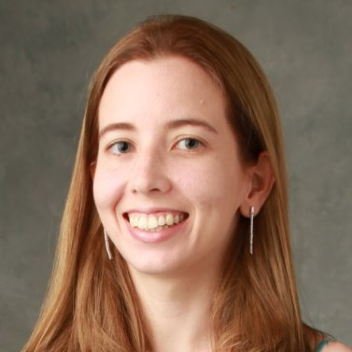
Chupinhado Inspirado por:
LAURA HAMILTON

Slide 20
Chupinhado Inspirado por:
http://www.lauradhamilton.com/random-lessons-online-poker-exploit

Slide 21
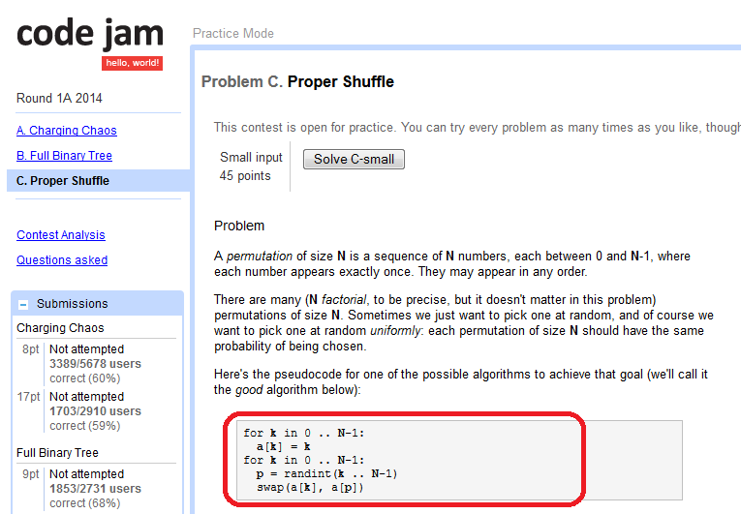
Google Code Jam 2014
https://code.google.com/codejam/contest/2984486/dashboard#s=p2
http://www.caloni.com.br/blog/archives/poker-face

Slide 22
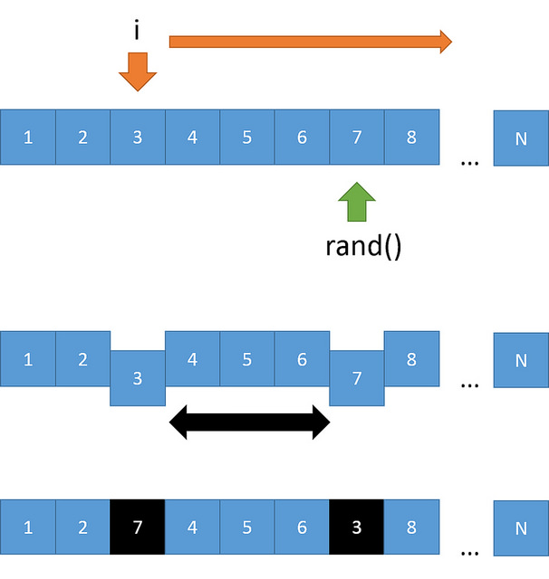
Embaralhamento

Slide 23
Embaralhamento

Slide 24
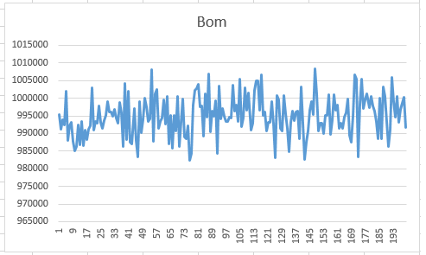
Embaralhamento

Slide 25
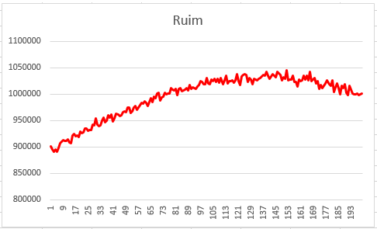
Embaralhamento

Slide 26
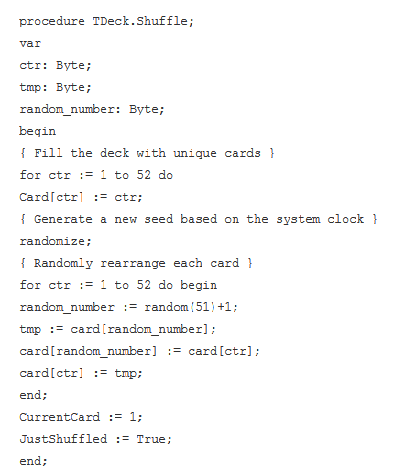
Caso Real

Slide 27
Caso Real
Falha #1: errando por um
Falha #2: não-uniforme
Falha #3: semente de 32 bits
Falha #4: relógio-semente

Slide 28
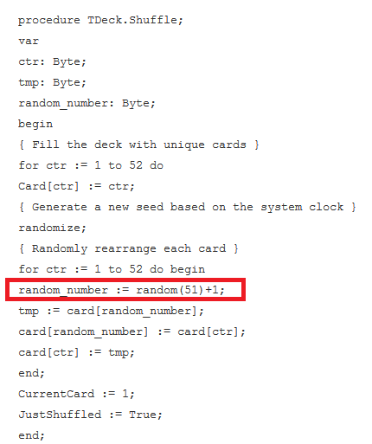
#1: errando por um

Slide 29
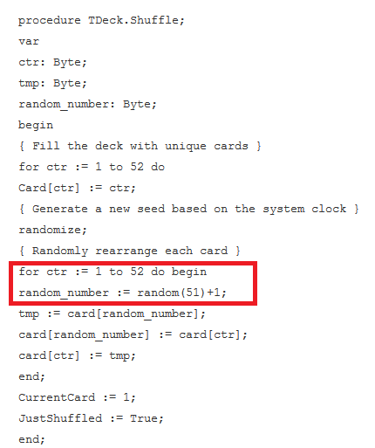


#2: não-uniforme

Slide 30
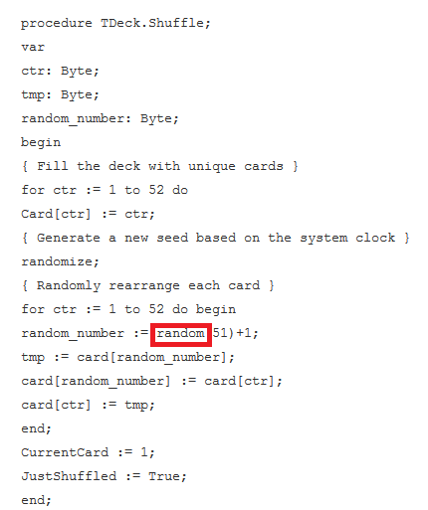
#3: semente de 32 bits

Slide 31
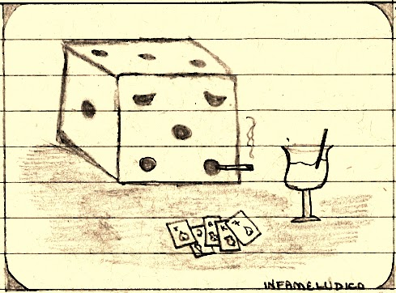
#3: semente de 32 bits
rand

Slide 32
#3: semente de 32 bits
srand
x
x
x
x
x
y
y
y
y
y
z
z
z
z
z
...
...
...
...
...

Slide 33

#4: relógio-semente

Slide 34
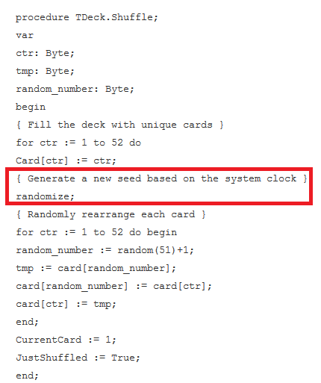
#4: relógio-semente

Slide 35
Exploit
Rand()

Slide 36
Exploit
Rand()

Slide 37
Exploit
Rand()

Slide 38
Exploit
Rand()
?
11:40
11:41
11:42
11:43
...

Slide 39
Exploit
Rand()
?
11:40
11:41
11:42
11:43
...

Slide 40
Exploit
Rand()
?
11:40
11:41
11:42
11:43
...

Slide 41
And in the end....
Perguntas? Eu tenho várias.
e-mail
wanderley@caloni.com.br
twitter
saite

Slide 42

And in the end....
.com.br

